Slide 1
МАМА День Матери в средней группе «Я маму обожаю!»
Воспитатели:
Костромина О.В.
Зарывных С.В.
27 ноября 2024 года

Slide 2
Под музыку «Песенка мамонтёнка» дети плывут на кораблике.

Slide 3
Дети исполняют песню. "Поцелую маму» и читают стихи.

Slide 4
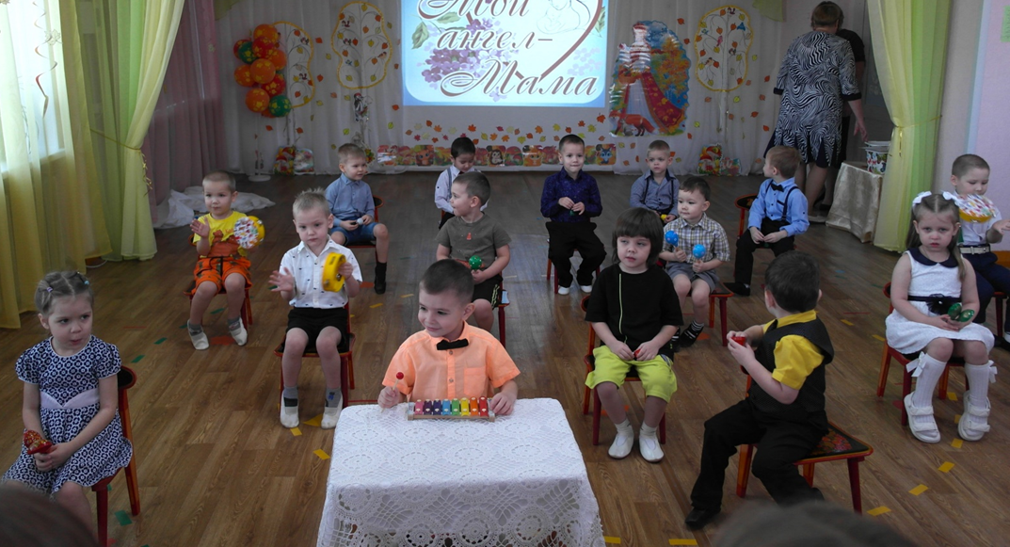
Приготовили танец для мам «Мы детки – конфетки».
ОРКЕСТР ДЛЯ МАМОЧКИ

Slide 5
Ведущая показывает цветок (цветик семи- цветик). Мама со своим ребенком отрывают один лепесток, читают загадку и старается на нее ответить.

Slide 6
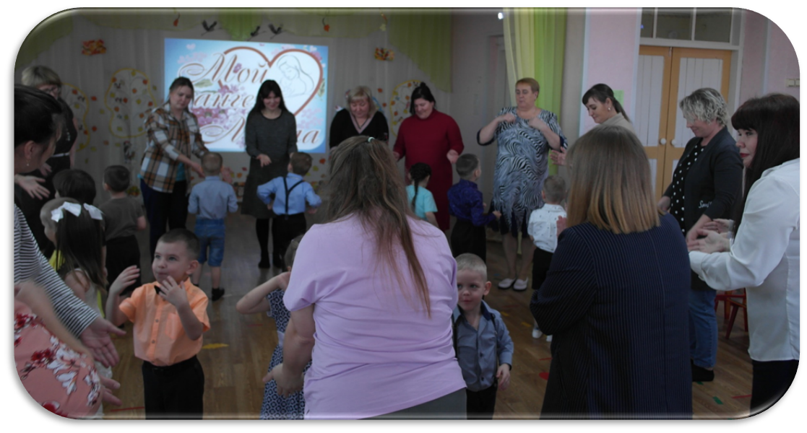
Дети пригласили своих мам на весёлую игру «У меня - у тебя» и подарили подарки своим мамам.

